Slide 1
前馈视频高斯光学虚化
思路与可行性验证
汇报人：孟辰洋
2026.11.11

Slide 2







虚化可以看成光圈上多个视角的叠加
子视角（64 个中的 3 个）
64 个子视角平均
物理渲染真值
平均
光圈平面
每个点是一个子相机
3DGS 渲染任意视角的成本很低，可以直接按光圈积分得到虚化，焦点和光圈都是用户参数。

Slide 3

前景虚化后会透出被挡住的背景
前景（虚化）
光圈下半部分的光线
绕过前景，看到背后的点
MPIB（ECCV 2022）
镜头光圈
背景（对焦）
要做对前景边缘的虚化，必须知道前景背后的内容；单张图只能补全，视频里这些内容常在其他帧出现过。

Slide 4
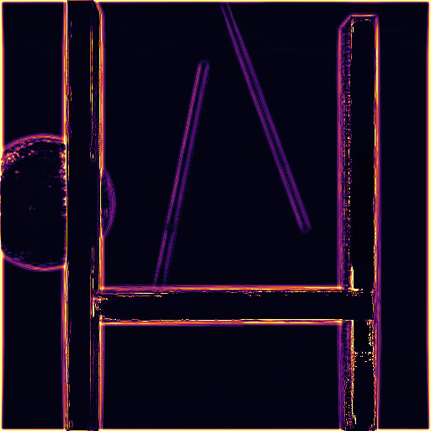
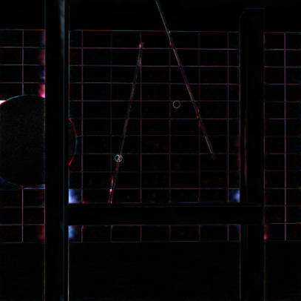
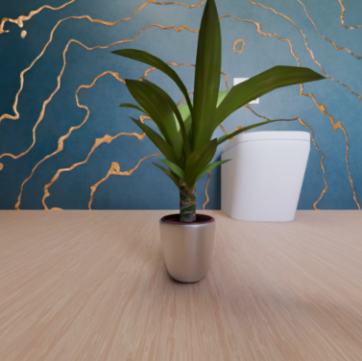
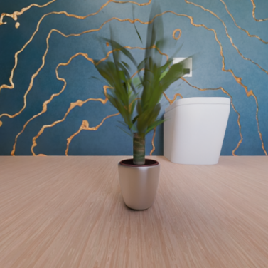
现有前馈高斯都难以保持当前帧的像素
按深度直接生成高斯
单图前馈高斯（SHARP）
视频前馈高斯（MoVieS）
输入帧
多帧拼出的当前帧
可见层透光图（越亮漏得越多）
光圈为 0 时与输入图的误差 ×5
运动的叶片被多帧平均，出现重影
估计深度下边缘出现裂缝
焦内比学习式高斯低约 7 dB
重渲染输入帧只有 38–39 dB
被遮挡的后层由网络补全
焦内比 2.5D 方法低 2–12 dB
可见层既需要学习式的高斯构造，也需要锚定当前帧的输入像素。

Slide 5
系统构想：可见层锚定当前帧，隐藏层取自视频
几何前端
现成深度 / 位姿 + 多视角校准
DA3 深度；稠密光流三角化校准
输入
手持视频
点选对焦主体
光圈大小
③ 物理光圈渲染
子相机渲染 → 按深度合成 → 平均
借鉴：光场重对焦
输出
可随时改焦点和光圈的虚化视频
① 可见层
当前帧像素锚定的高斯
第一版直接使用 SHARP 几何
② 隐藏层
观测记忆 + 光圈条件 Query
几何 / 外观联合修正
网络只负责场景内容，虚化由物理相机决定，换焦点、换光圈只需重新渲染。

Slide 6
现有工作各自覆盖了一部分
方法 | 前馈 | 视频输入 | 当前帧保真 | 被遮挡内容 | 物理光圈 | 时序一致
BokehMe 等 2.5D 方法 | ✓ | 单图 / 逐帧 | ✓ | ✗ | △ | ✗
MPIB、Dr.Bokeh | ✓ | 单图 | ✓ | △ 网络补全 | ✓ | ✗
Any-to-Bokeh（视频扩散） | ✓ | ✓ | △ | ✗ | ✗ 生成式 | △
Vid2Bokeh | ✓ | 单图 | △ | ✗ | ✗ 生成式 | ✗
SHARP 等单图前馈高斯 | ✓ | 单图 | △ | △ 网络补全 | ✗ 新视角 | ✗
视频高斯（MoVieS、StreamSplat） | ✓ | ✓ | ✗ | △ | ✗ | ✓
景深高斯（DOF-GS、DoF-Gaussian、CoCoGaussian） | 逐场景优化 | 静态多视角 | ✓ | △ | △ 近似 | —
本方案目标 | ✓ | ✓ | ✓ | ✓ 视频取回 | ✓ | ✓
就目前检索到的文献，还没有看到同时满足这六项的工作。

Slide 7





受控场景：被遮挡层与光圈渲染两项前提成立
Blender 手持视频，带物理景深真值
可恢复区域 PSNR（dB，越高越好，f/1.4）
对焦 1.4 m
对焦 5.0 m
前景边缘局部（对焦 5.0 m）
64 个子视角积分 vs 物理真值（全图 PSNR）
52.6 dB
对焦 1.4 m
53.9 dB
对焦 5.0 m
物理真值
只有可见层
加入被遮挡层
补上真实被遮挡内容后，可恢复区域提升 1.9–6.2 dB；子视角积分与物理真值高度一致。

Slide 8
学习式高斯 + 像素锚定：与 BokehMe 的对比
全图 PSNR（dB，越高越好）
全图 LPIPS（越低越好）
连续 8 帧的时序变化误差（越低越好） | BokehMe（SHARP 深度） | SHARP 两层 | SHARP + 像素锚定
对焦 1.4 m | 0.0114 | 0.0126 | 0.0107
对焦 5.0 m | 0.0102 | 0.0140 | 0.0088
加入像素锚定后，两档焦点的 PSNR 和 LPIPS 都优于同深度的 BokehMe，连续帧的变化误差也更低。

Slide 9
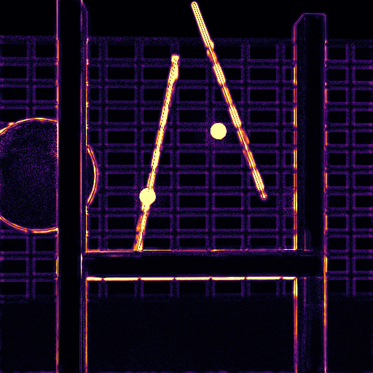
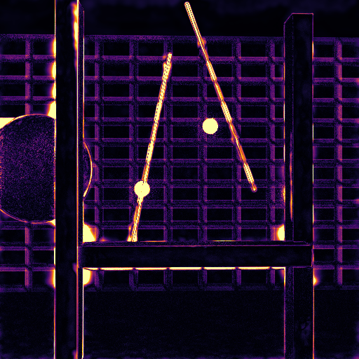
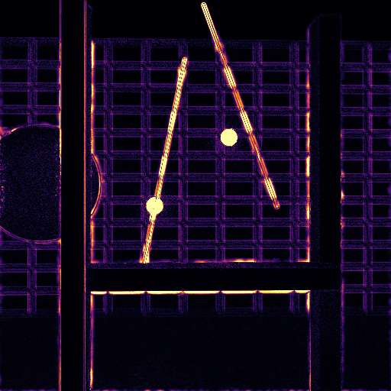
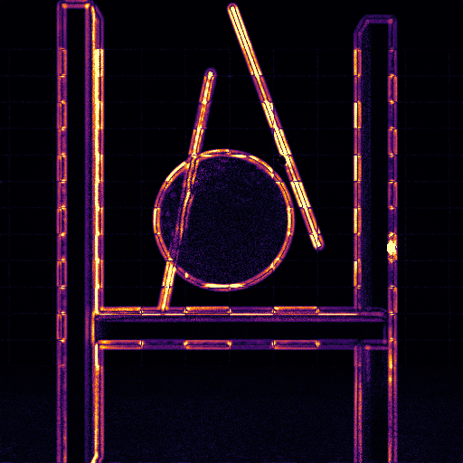
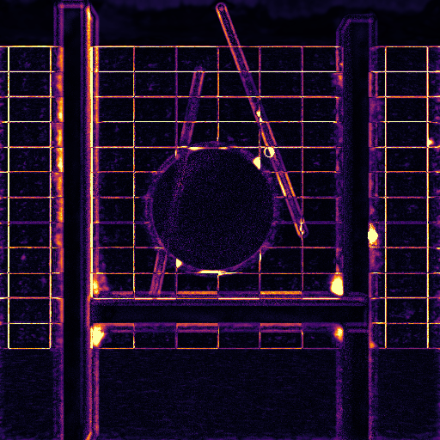
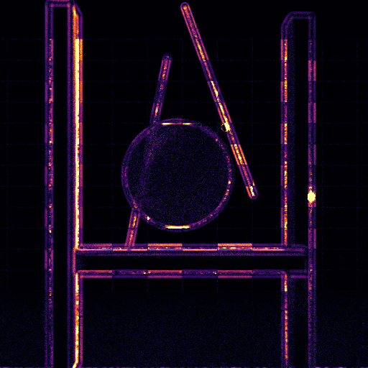
误差分布：锚定消除了背景纹理上的误差
物理真值
BokehMe 误差
SHARP 两层误差
加像素锚定后误差
≥0.04
对焦
1.4 m
对焦
5.0 m
0
锚定消除了 SHARP 在背景纹理上的误差，整体误差低于 BokehMe。

Slide 10
视频隐藏层：简单规则已拿回约一半收益
BokehMe（校准深度）
只有可见层
+ 原规则检索
+ 来源边缘剔除
+ 真实隐藏层（上限）
可恢复区域 PSNR（dB）
全图 PSNR（dB）
远焦时完整流程比校准后的 BokehMe 全图高 1.6 dB；规则已拿回约 60% 的差距。

Slide 11
剩下的误差：取错了表面层
可恢复区域的误差来自哪里
99.8%
有候选的比例
23%
其中深度正确
单独把一项换成真值，能收回多少差距
替换内容 | 1.4 m | 5.0 m
只换深度 | −140% | −121%
只换颜色 | +88% | +15%
只补漏检 | +17% | 0%
对照：来源边缘剔除规则 | +59% | +58%
深度错误和来源边缘混色耦合在一起，单独修一项无效，需要联合修正。

Slide 12
第一版隐藏层网络
训练的部分
观测记忆
多表面假设 · 来源记录
候选
光圈去遮挡区内，每个位置 8 个
几何解码
候选选择 · 可信度
外观解码
来源帧取色 · 融合
隐藏高斯
每个位置 2 个
物理渲染
K=64，与可见层按深度合成
标签按子光圈光线定义
来源像素的三维位置是任一子光圈光线击中的表面，即为正确
颜色只取自真实来源帧
网络只做选择、修正与融合，不凭空生成
可信度不乘进不透明度
只用于选择、拒绝和触发补全
第一版先用轻量候选融合，不够再升级为完整查询解码；可见层固定，不参与训练。

Slide 13
训练计划与判断标准
阶段 1（下一步）
静态场景 + 运动相机
256 / 5 帧 · 直接监督
阶段 2
512 / 13 帧
+ K=64 渲染损失 · 位姿扰动
阶段 3
加入运动前景
时序损失（小权重）
成功线
留出场景上收回 75–80% 的差距
或远焦全图比规则方法高 0.3 dB
转向点
1–2 周内仍达不到规则方法
转为“规则 + 光圈分析 + 评测集”
风险
真实视频位姿 · 视频补全基线
目前只有一个受控场景
11 月下旬
数据管线 · 基线 · 阶段 1
12 月
边缘解混 · 阶段 2、3
1 月
真实视频 · 对比实验
2 月
论文写作
目标 ICCV 2027（3 月上旬截稿）；训练开始后 1–2 周判断第一版是否成立。

